Slide 1
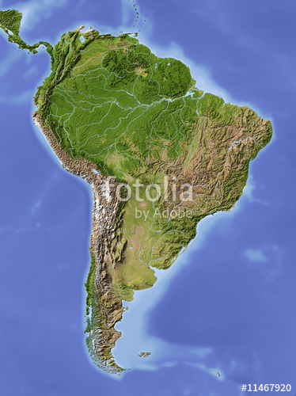
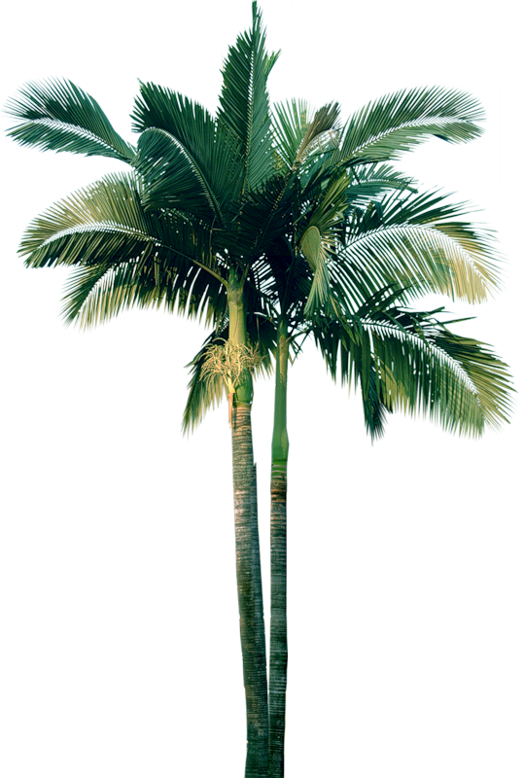
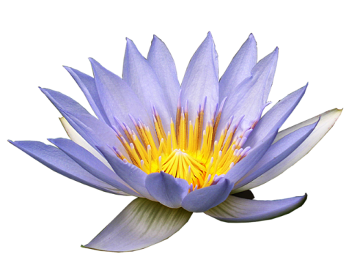
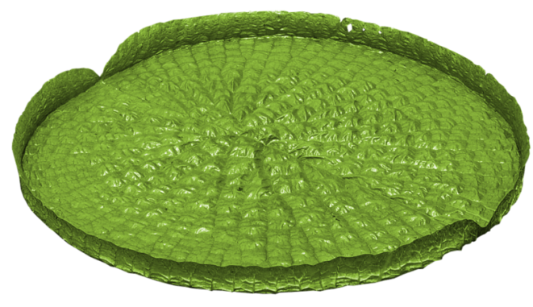
Южная Америка

Slide 2
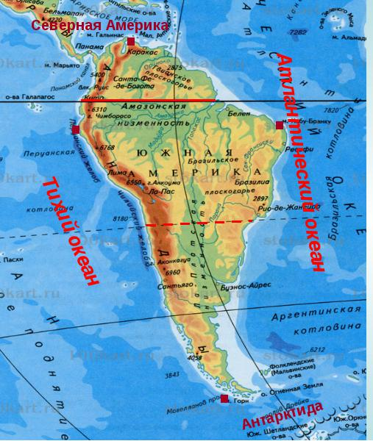
экватор
Омывается:
Тихий и атлантический океан

Slide 6
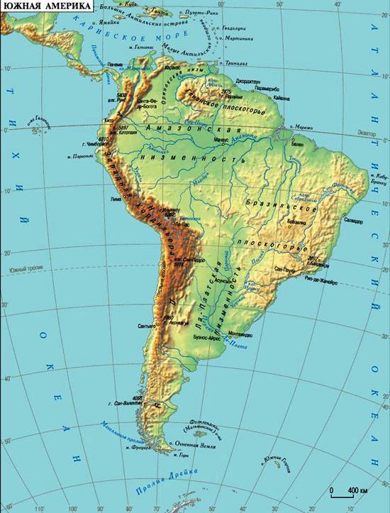
Рельеф Южной Америки

Slide 10
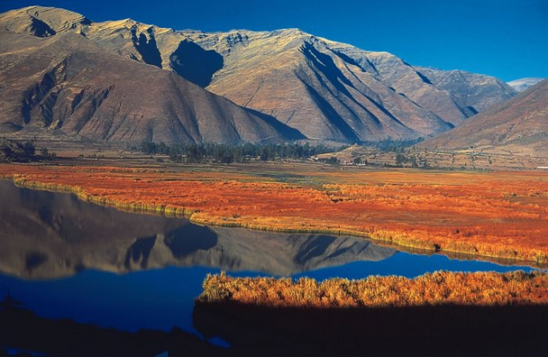

Slide 11
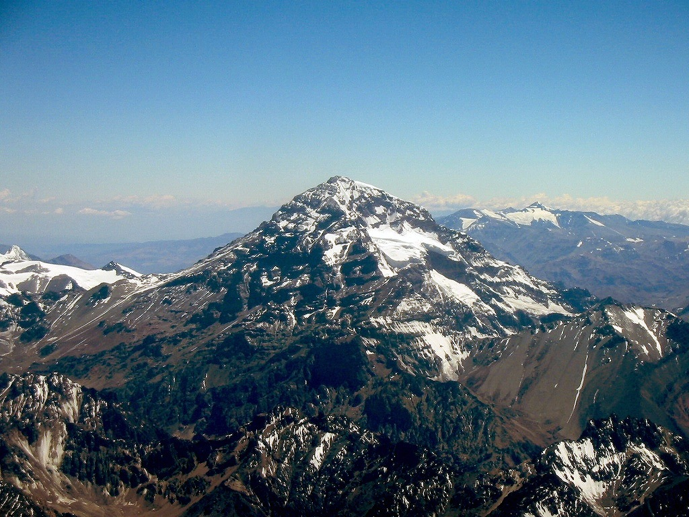
Гора Аконкагуа

Slide 12
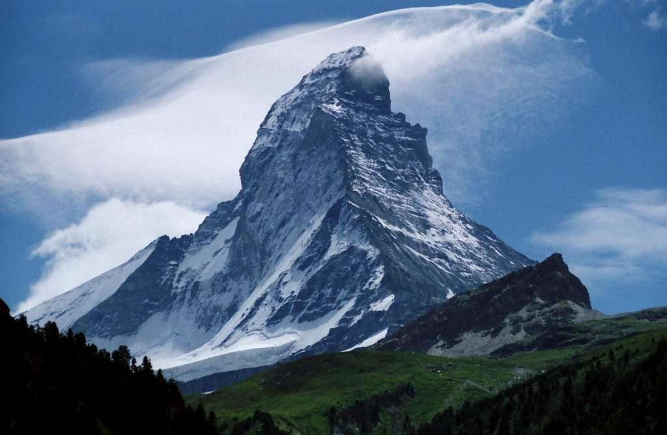
Гора Аконкагуа

Slide 13
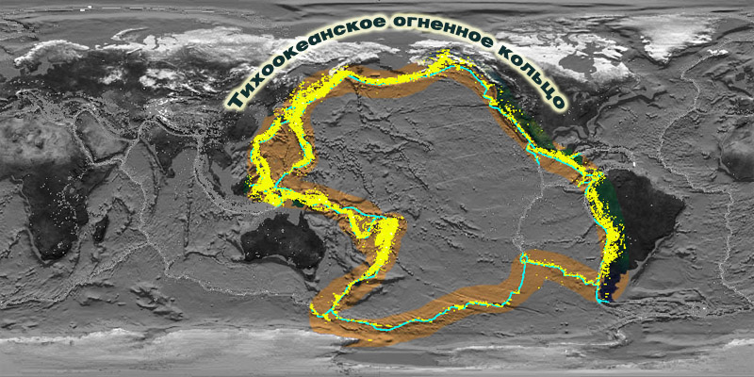
Мощная горная система Анд, образует часть тихоокеанского «Огненного кольца": здесь много вулканов, часты землетрясения.

Slide 14
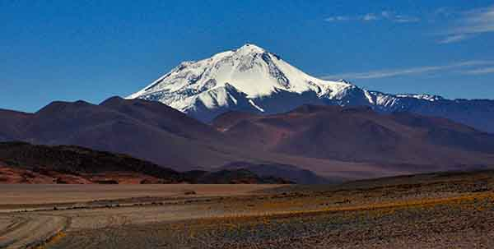
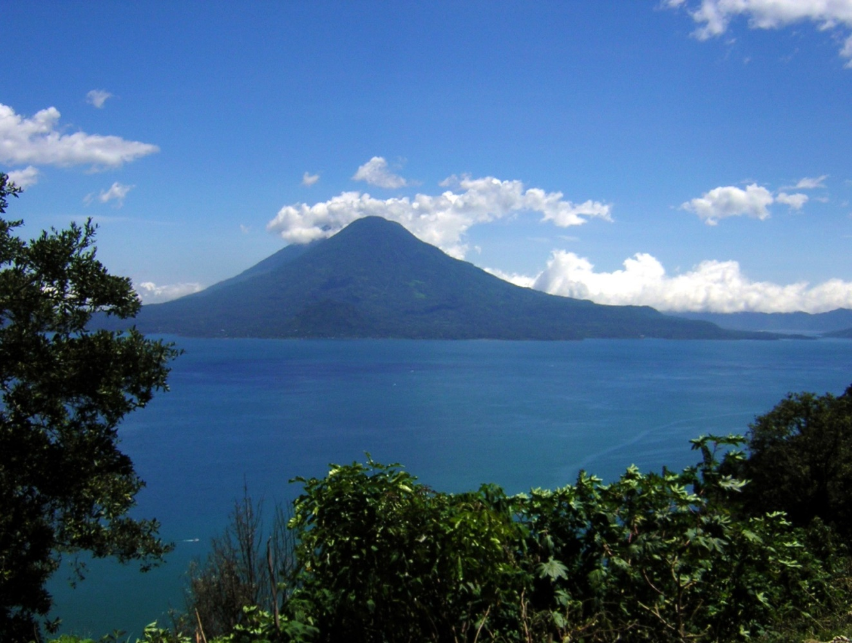
Вулкан Льюльяйльяко
Вулкан Сан-Педро
Вулкан Сан-Педро

Slide 15
Вулкан Льюльяльяко
Самый высокий из действующих вулканов планеты, пятый по высоте вулкан в мире и седьмая по высоте вершина западного полушария. Располагается в одном из самых сухих мест в мире (пустыня Атакама), снеговая линия на западном склоне превышает 6,5 тысяч метров (наивысшее положение снеговой линии на земле).
Последнее взрывное извержение датируется 1877 годом, в настоящее время вулкан находится в сольфатарной стадии

Slide 16
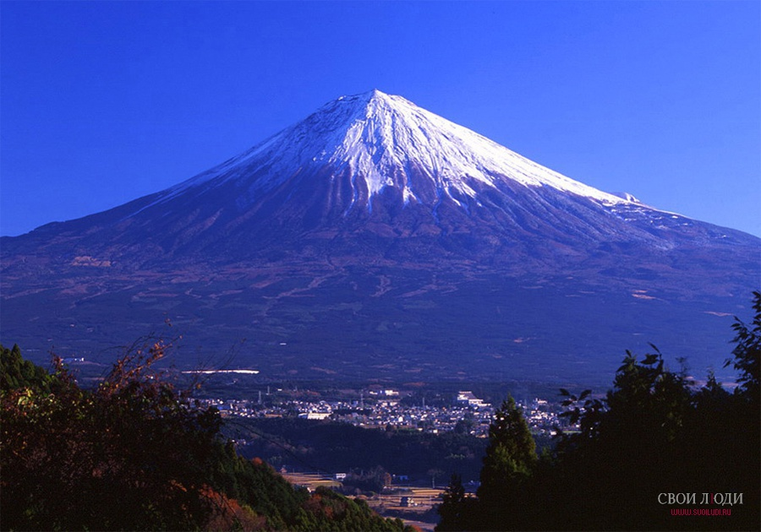
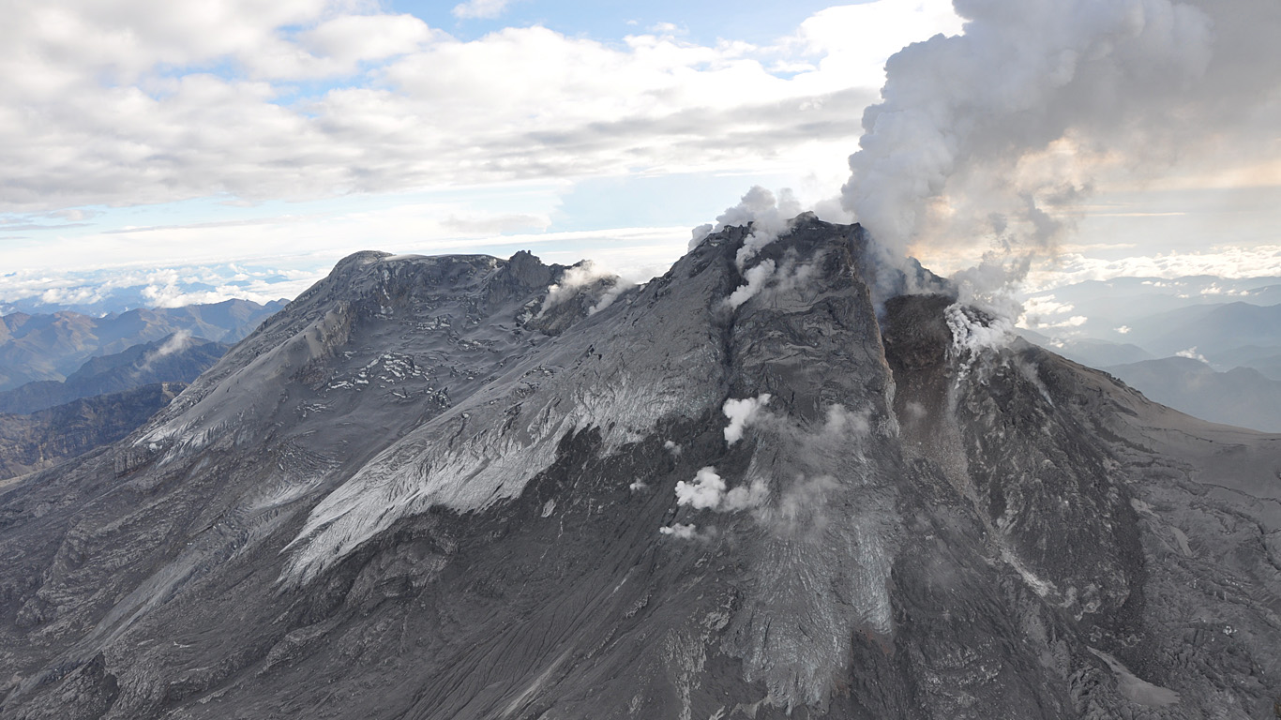
Вулкан Котопахи
Вулкан Руис
Вулкан Руис

Slide 21
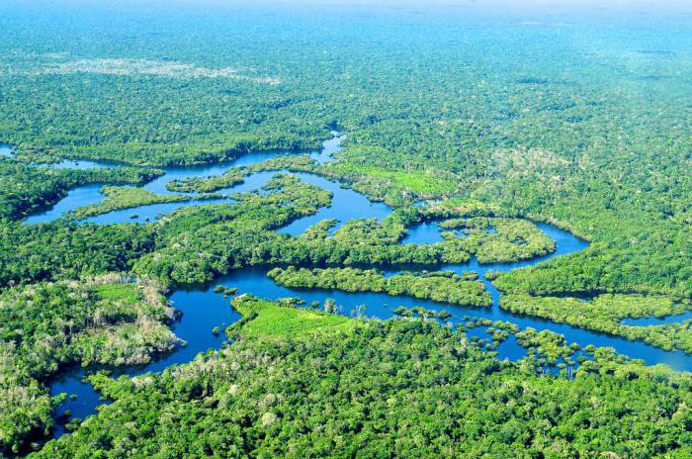
Амазонская низменность

Slide 23
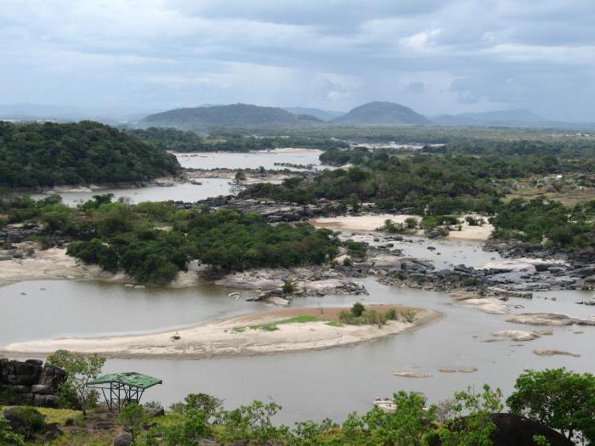

Slide 25
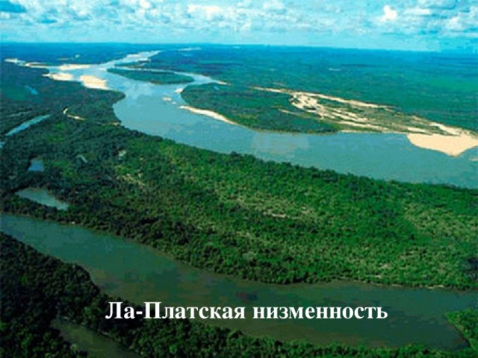

Slide 27
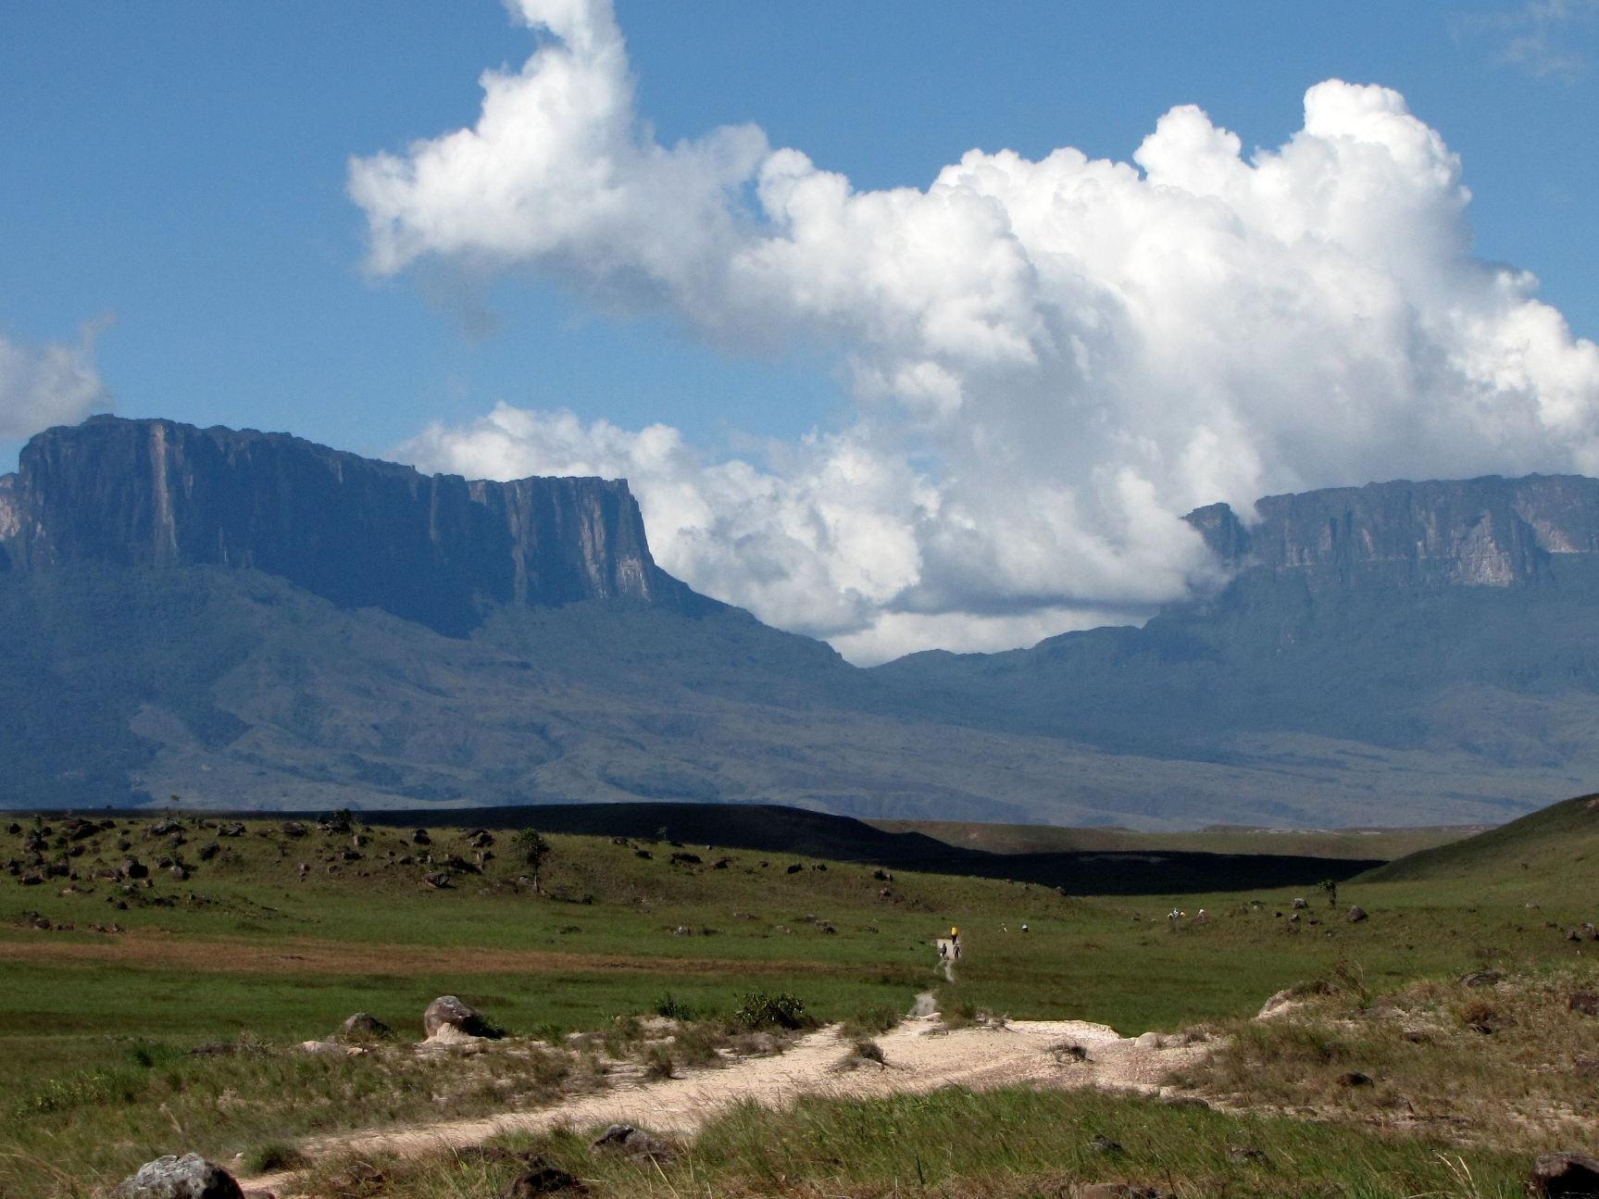

Slide 29
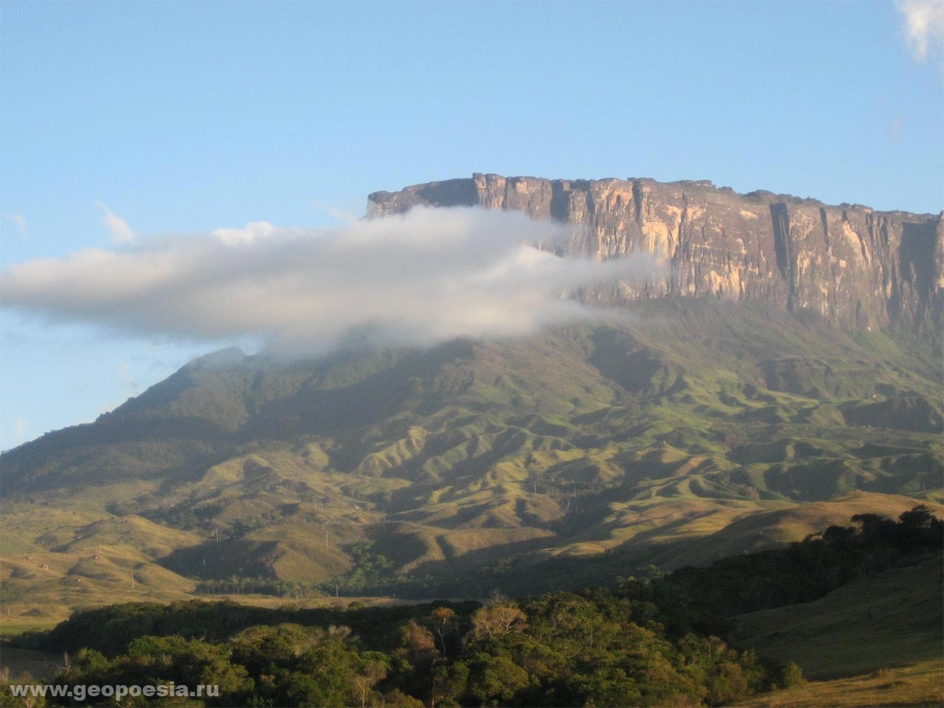

Slide 31
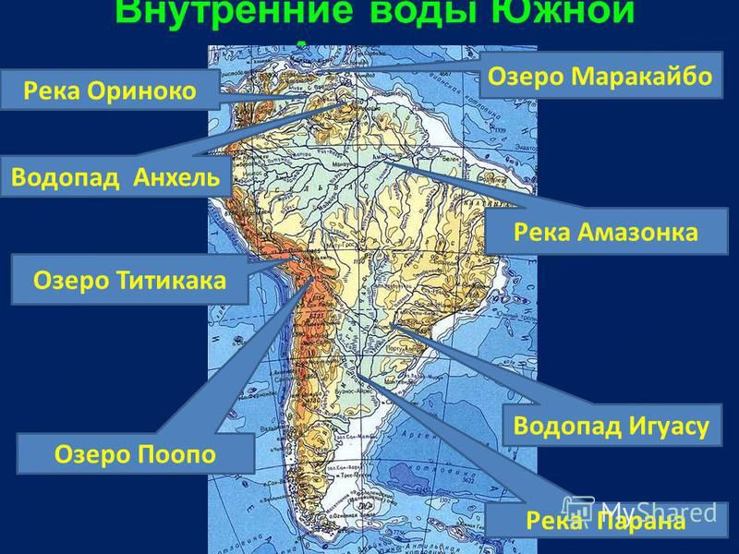

Slide 33
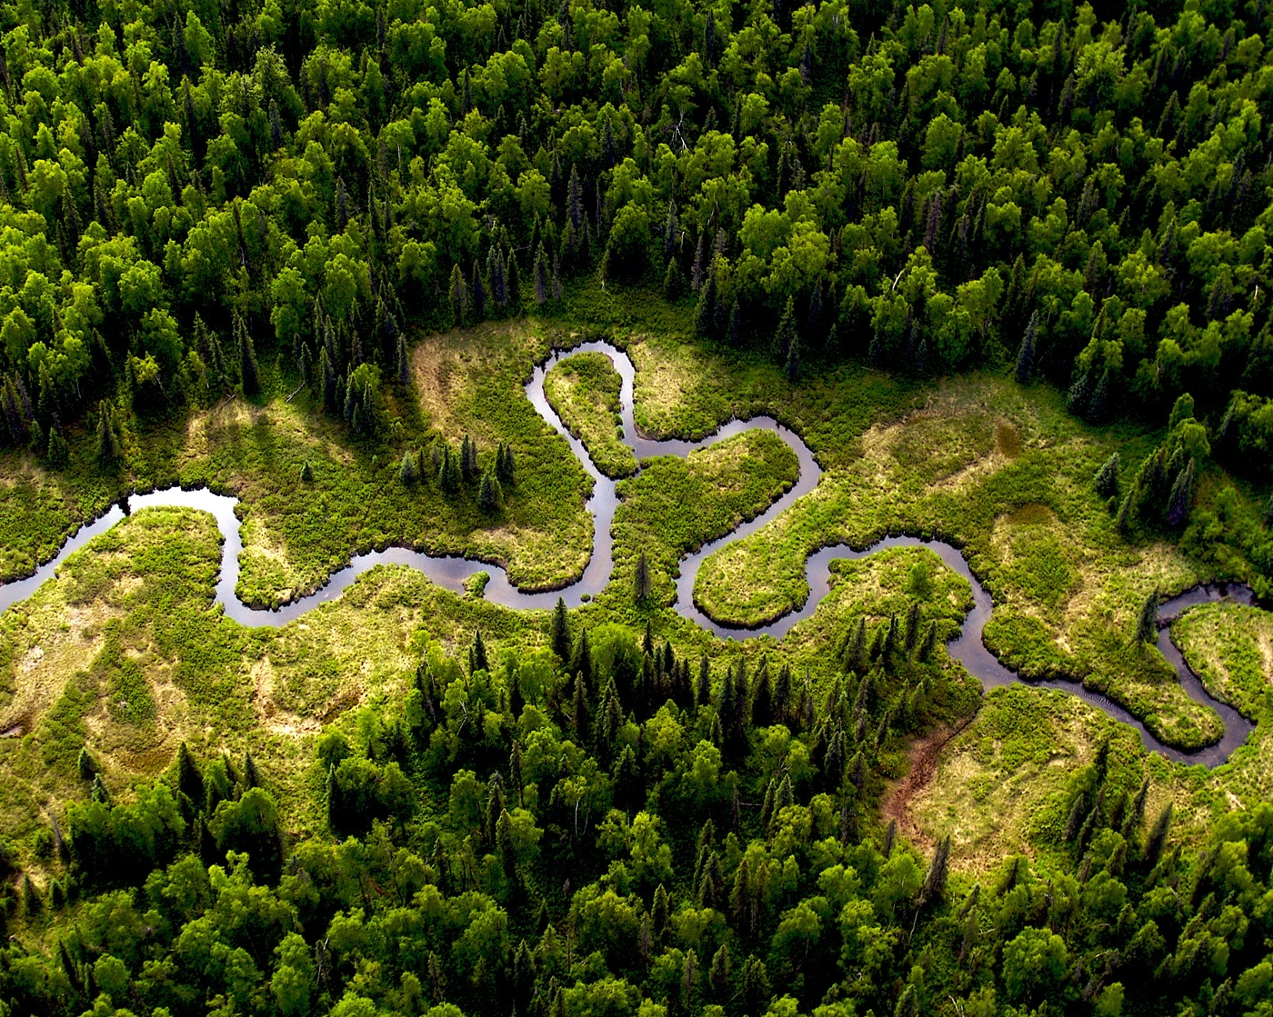

Slide 34
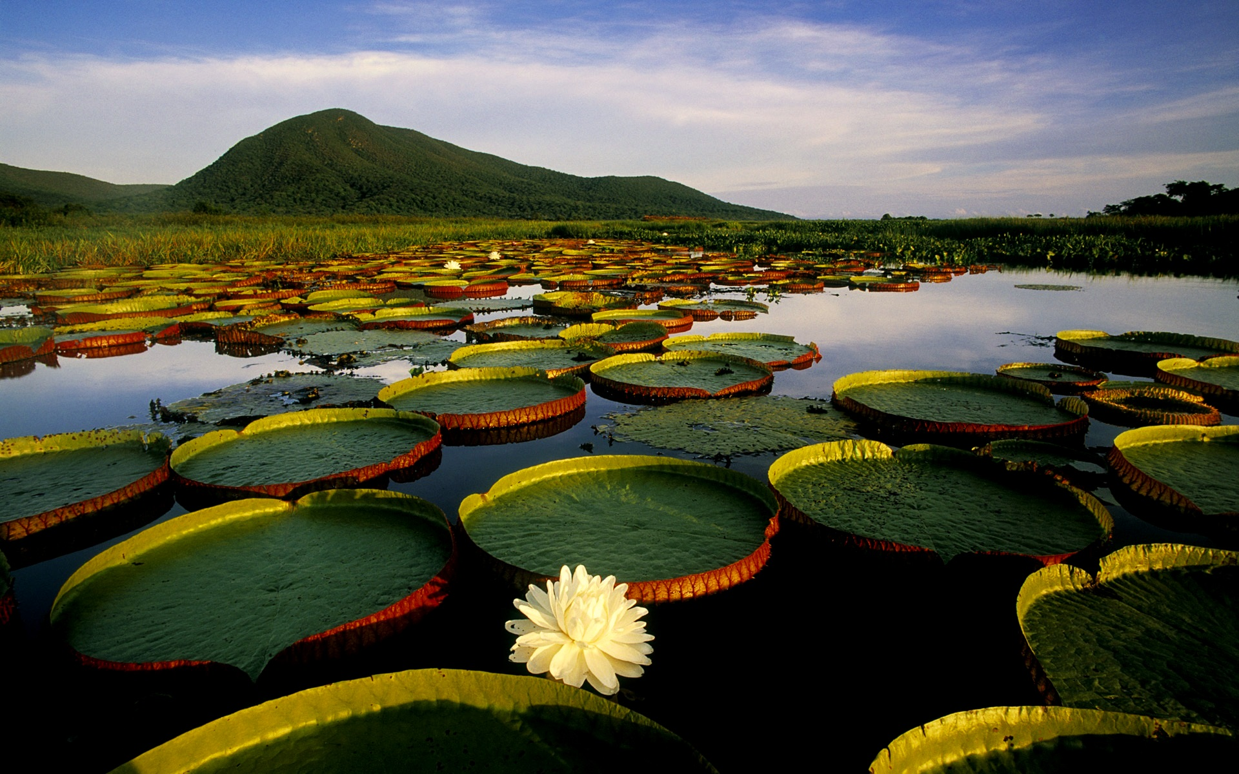

Slide 35
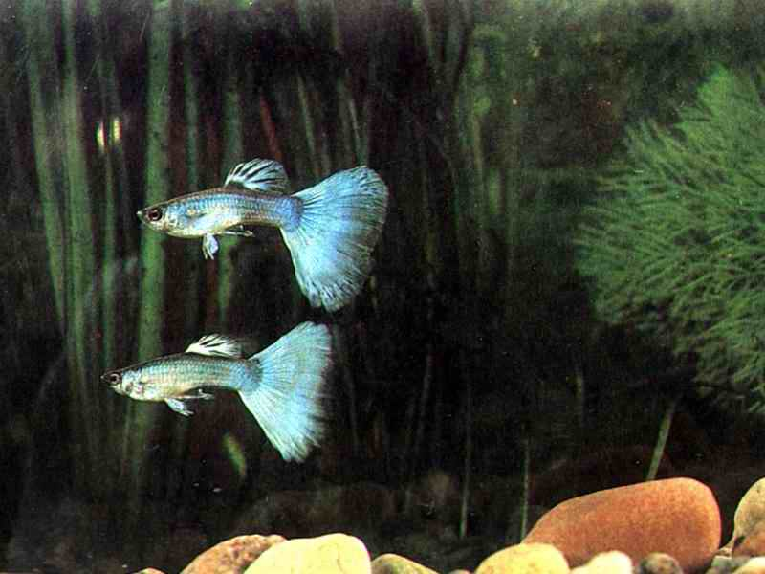
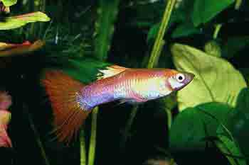
Амазонка
Здесь же водятся и самые маленькие рыбы во всем мире – пестро окрашенные гуппи, да и другие «аквариумные» рыбки

Slide 36
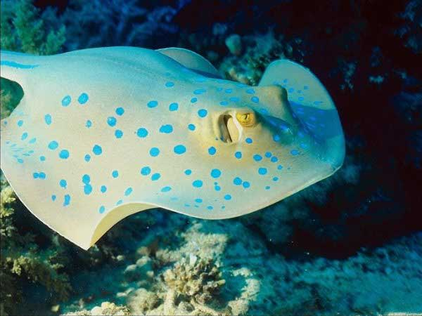
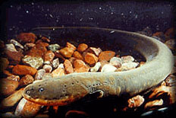
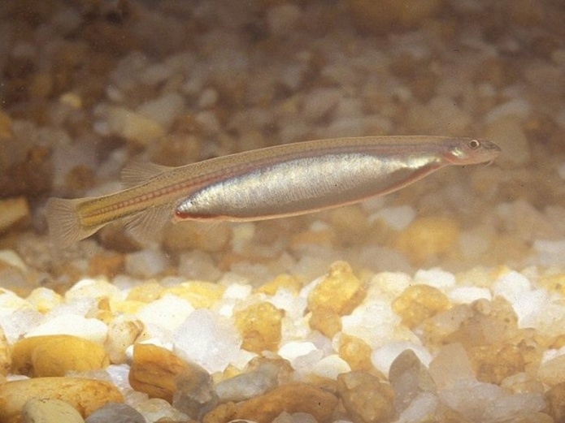
Амазонка
Скат-хвостокол
Здесь обитают и другие хищники:
скаты-хвостоколы, вооруженные острыми шипами, наполненными смертельным для человека ядом; электрические угри, которые могут «угостить» врага разрядом в 600 Вольт, крокодилы, а также маленькие рыбки канеру, величиной с палец, способные залезать в тела животных и людей
Электрический угорь
Рыбки канеру

Slide 37
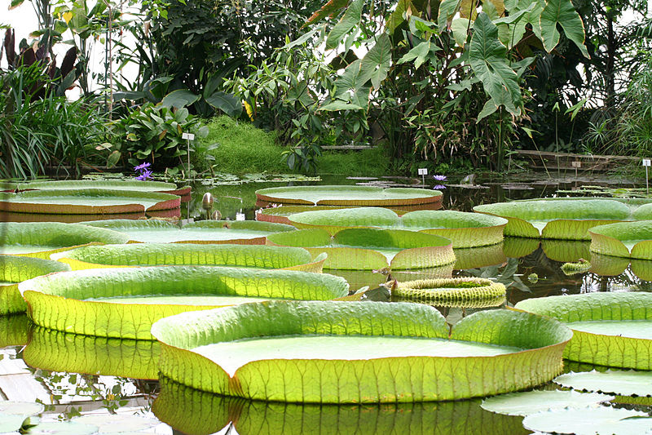
Амазонка
В тихих заводях реки произрастает интересное растение – кувшинка виктория-регия. Округлые листья ее имеют диаметр до 2 м, мощные перепонки делают лист очень прочным, способным выдержать вес до 50 кг!

Slide 39
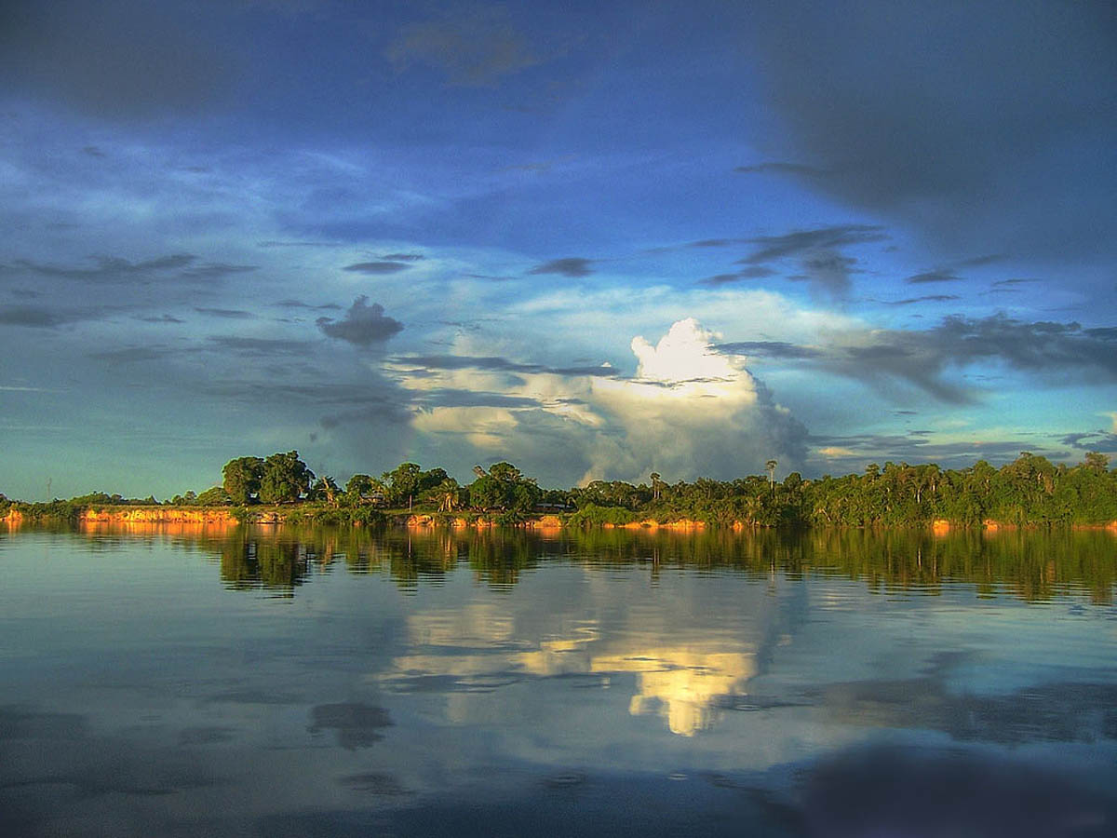
Ориноко
В переводе с языка индейцев - Кольчатая змея

Slide 40
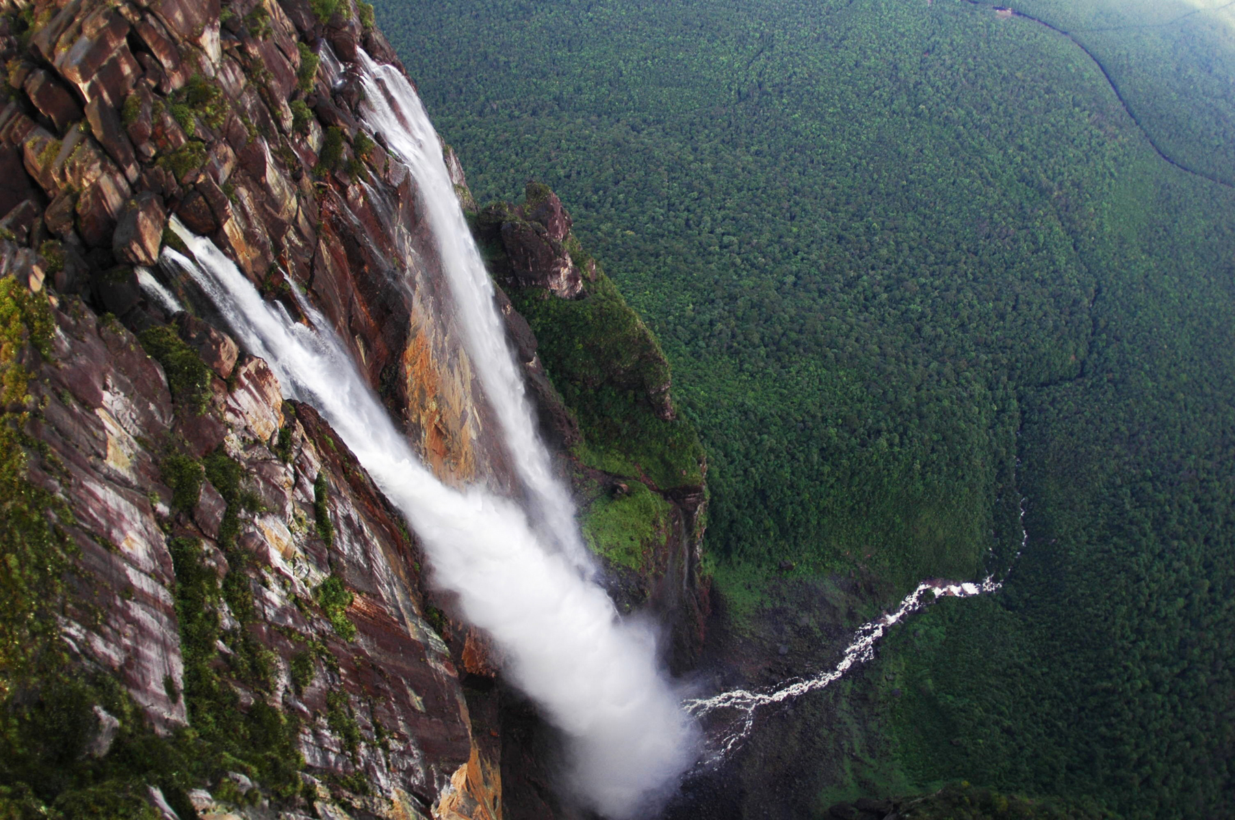
Длина реки – 2736 км.
На реке находится самый высокий водопад в мире Анхель

Slide 41
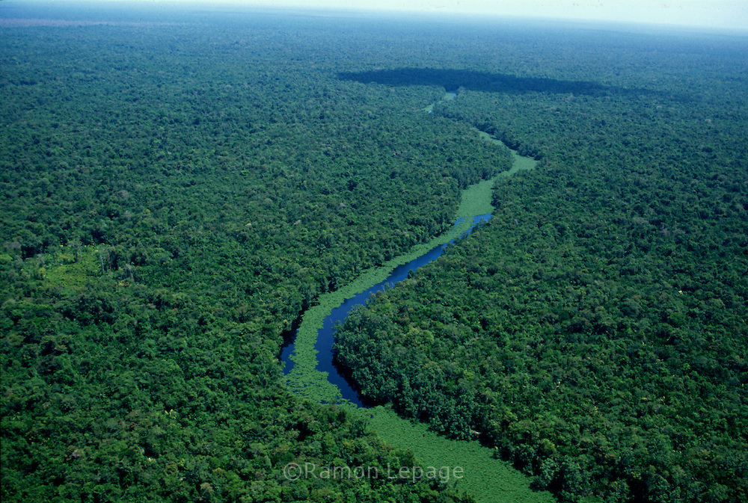

Slide 42
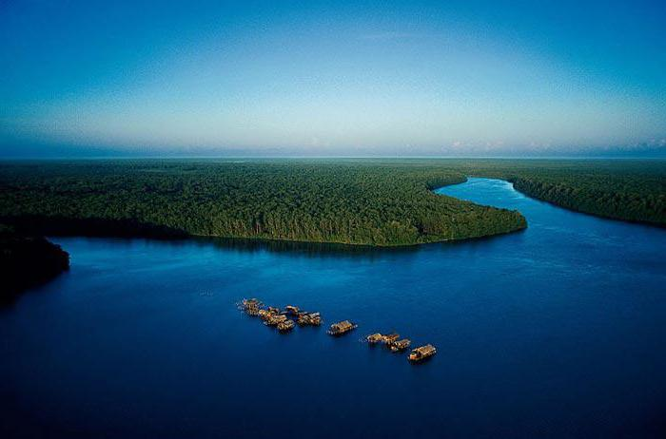

Slide 43
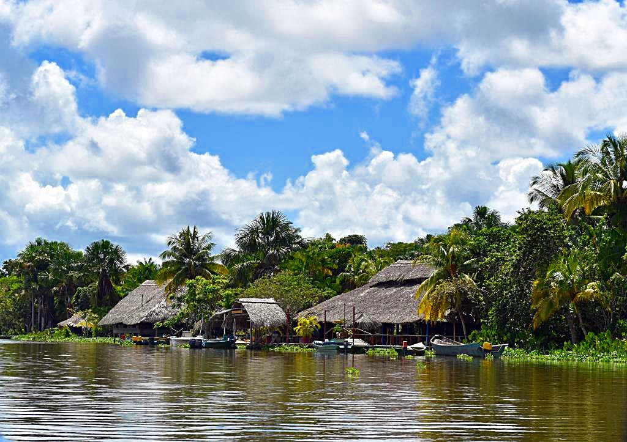

Slide 45
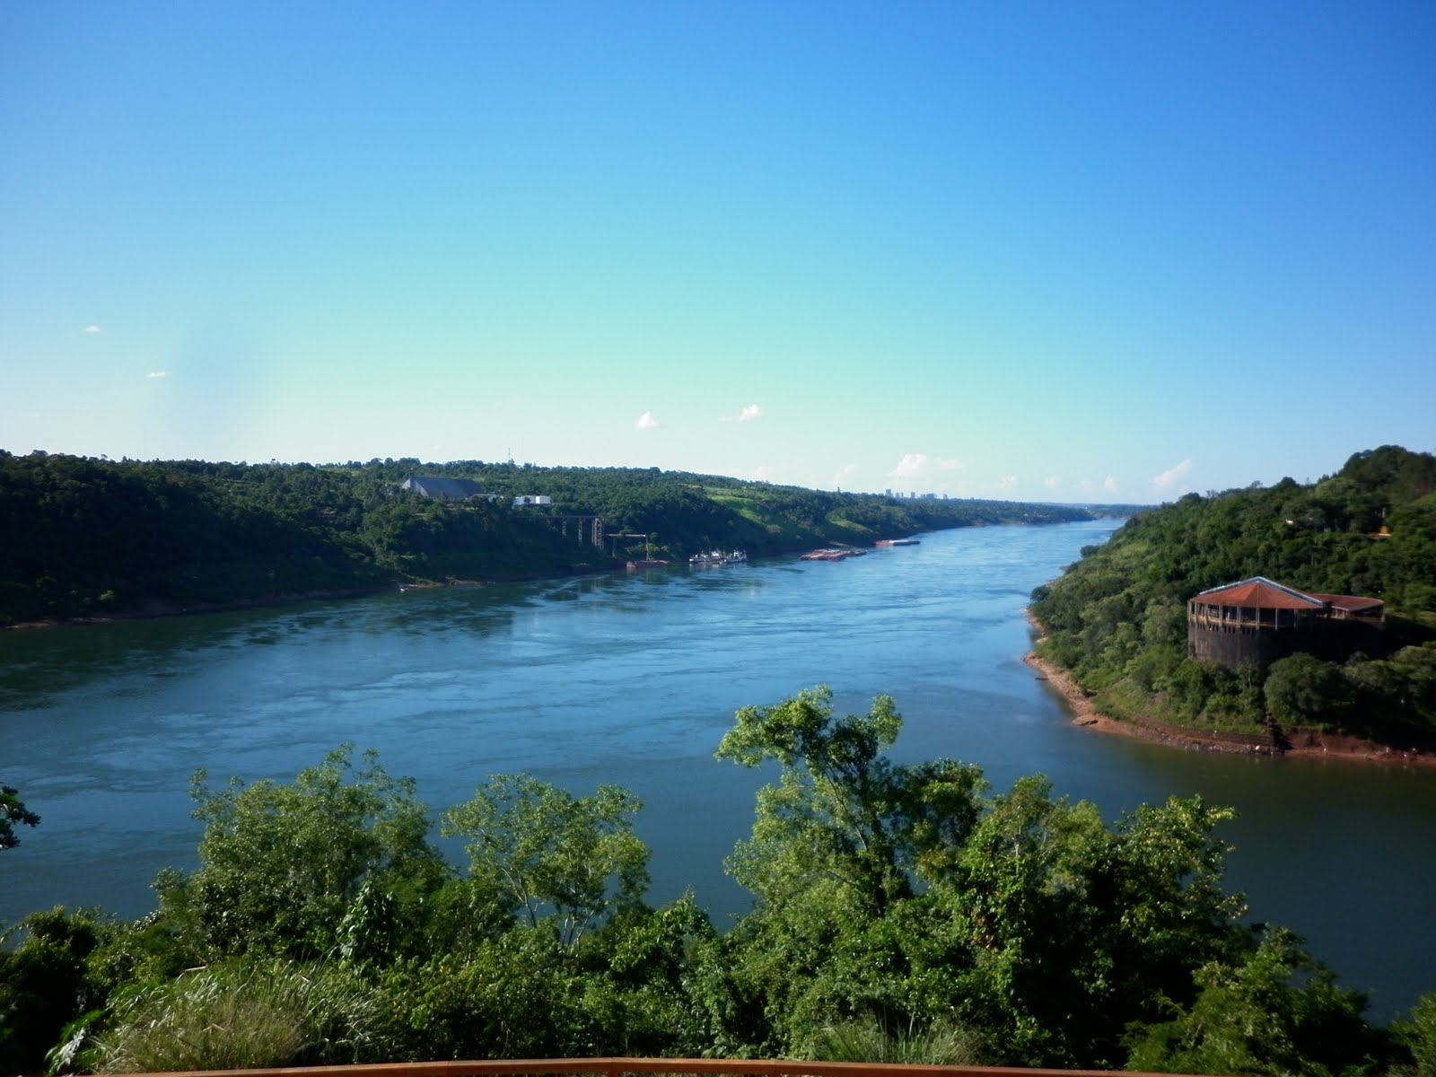

Slide 46
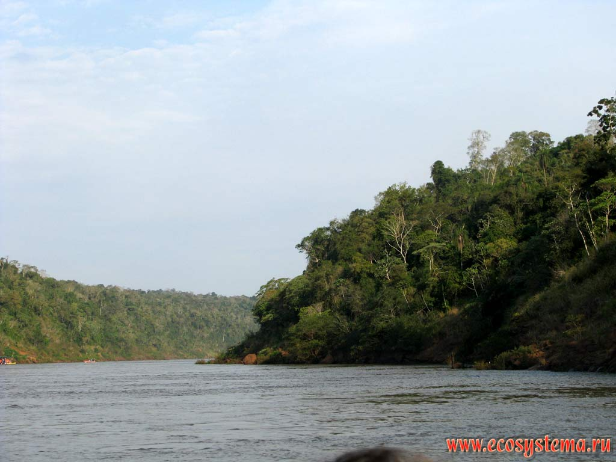

Slide 49
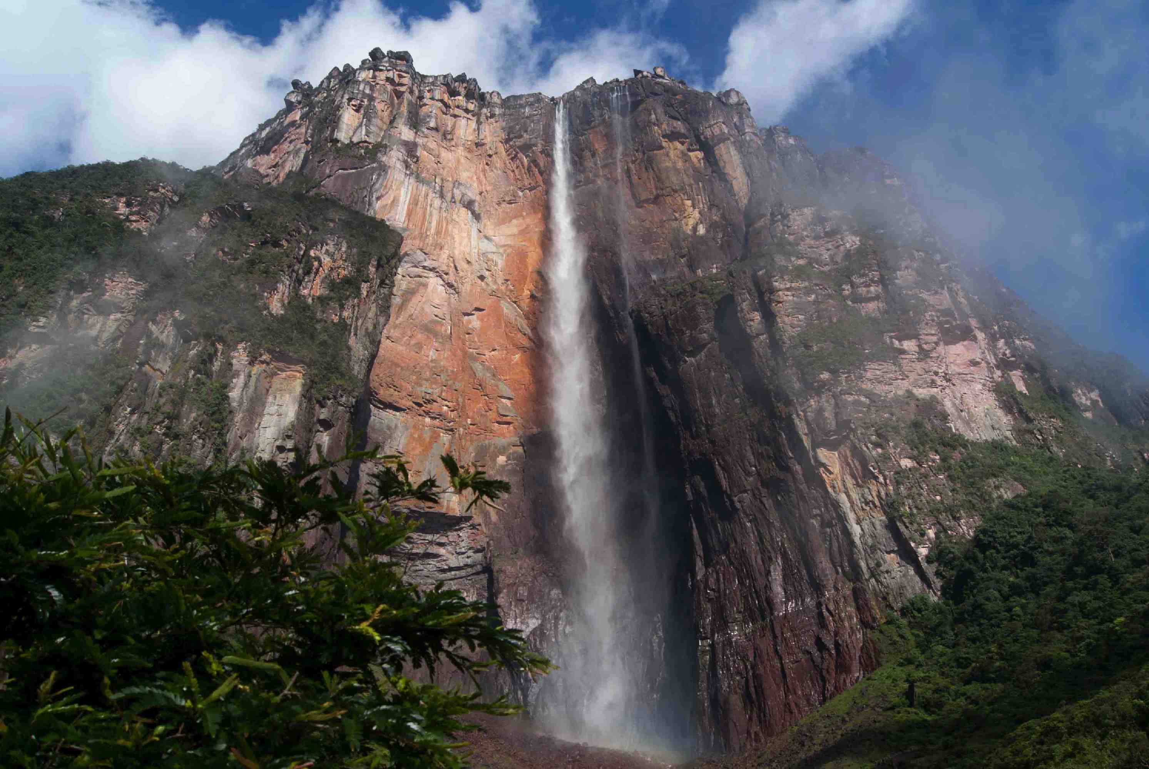

Slide 50
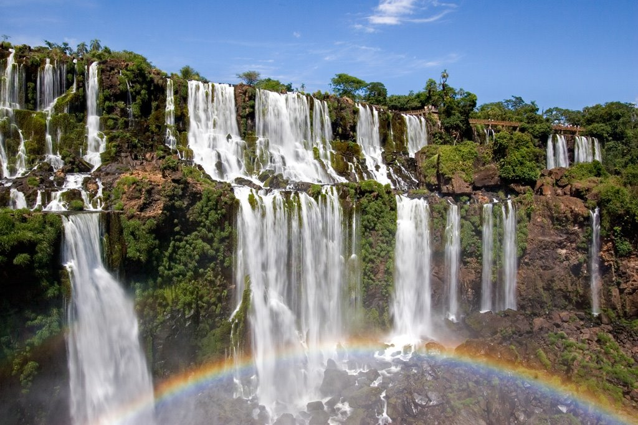
Водопад Игуасу
На одном из притоков Параны расположен водопад Игуасу. Это – самый широкий водопад на Земле – его ширина составляет 2,7 км при высоте 72 м

Slide 51
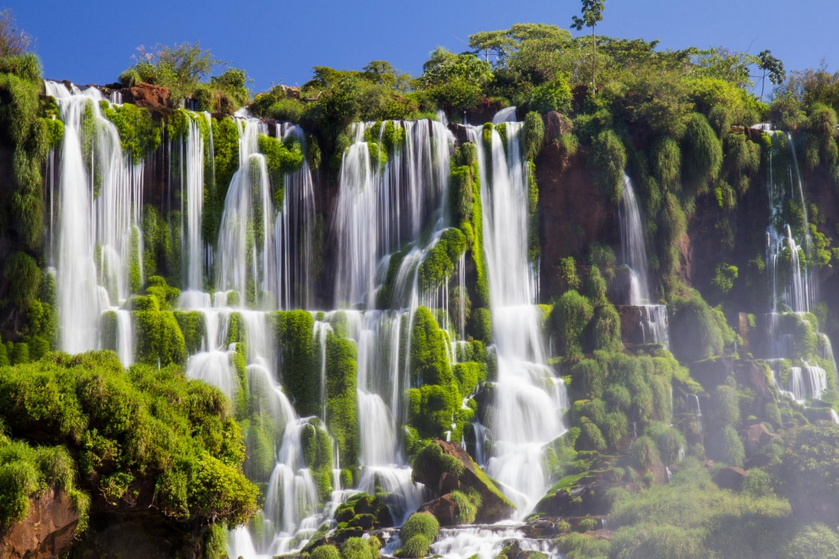
Водопад Игуасу

Slide 52
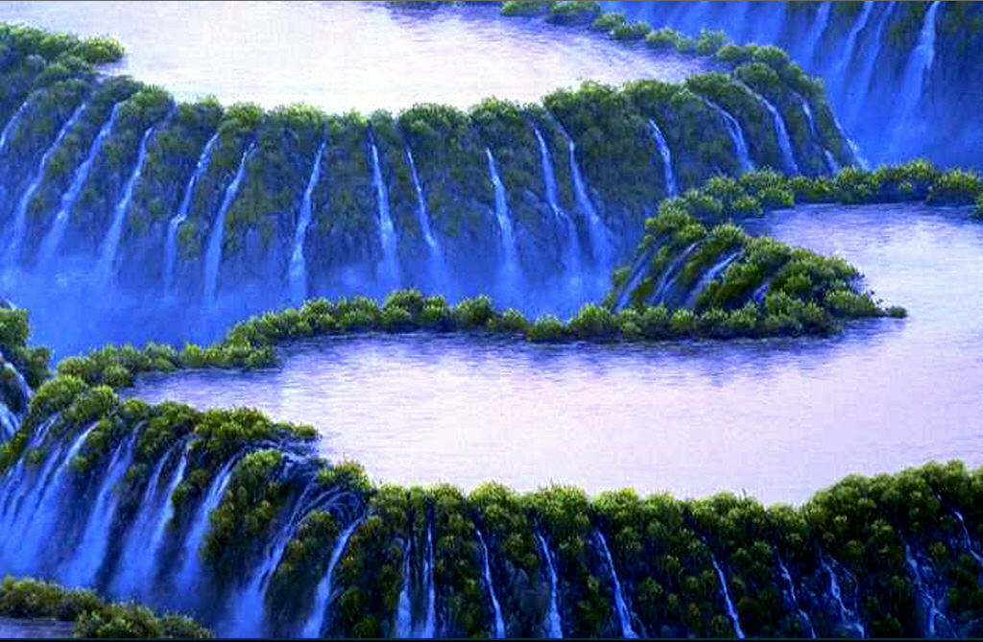

Slide 56
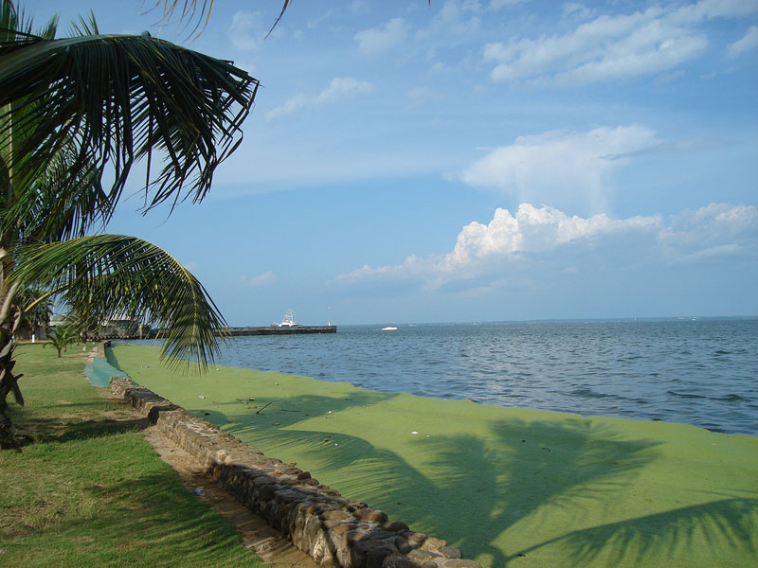

Slide 57
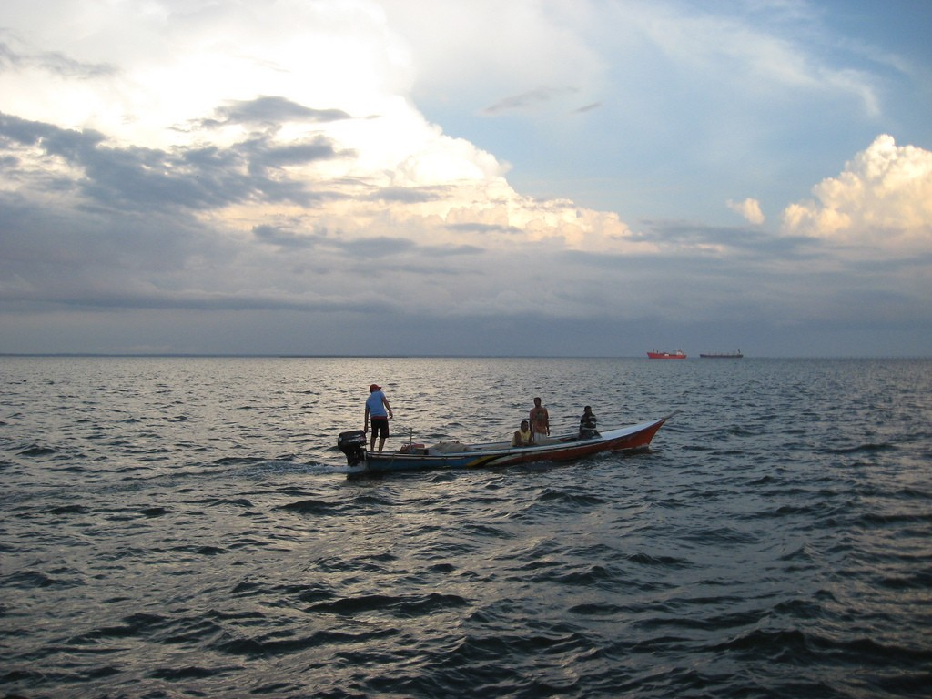

Slide 59
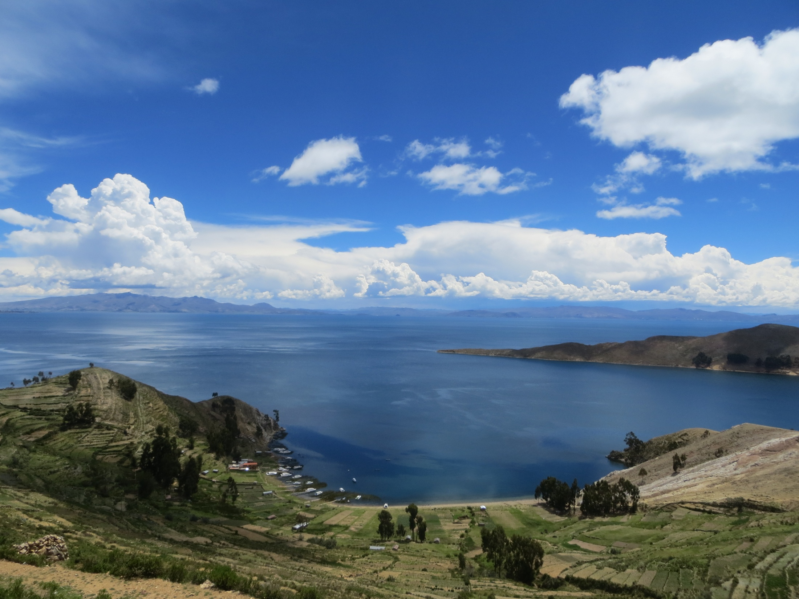

Slide 60
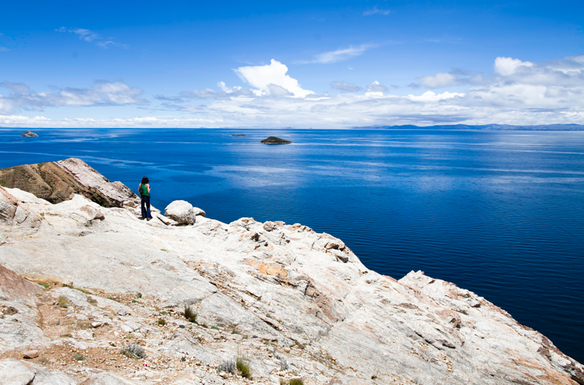

Slide 61
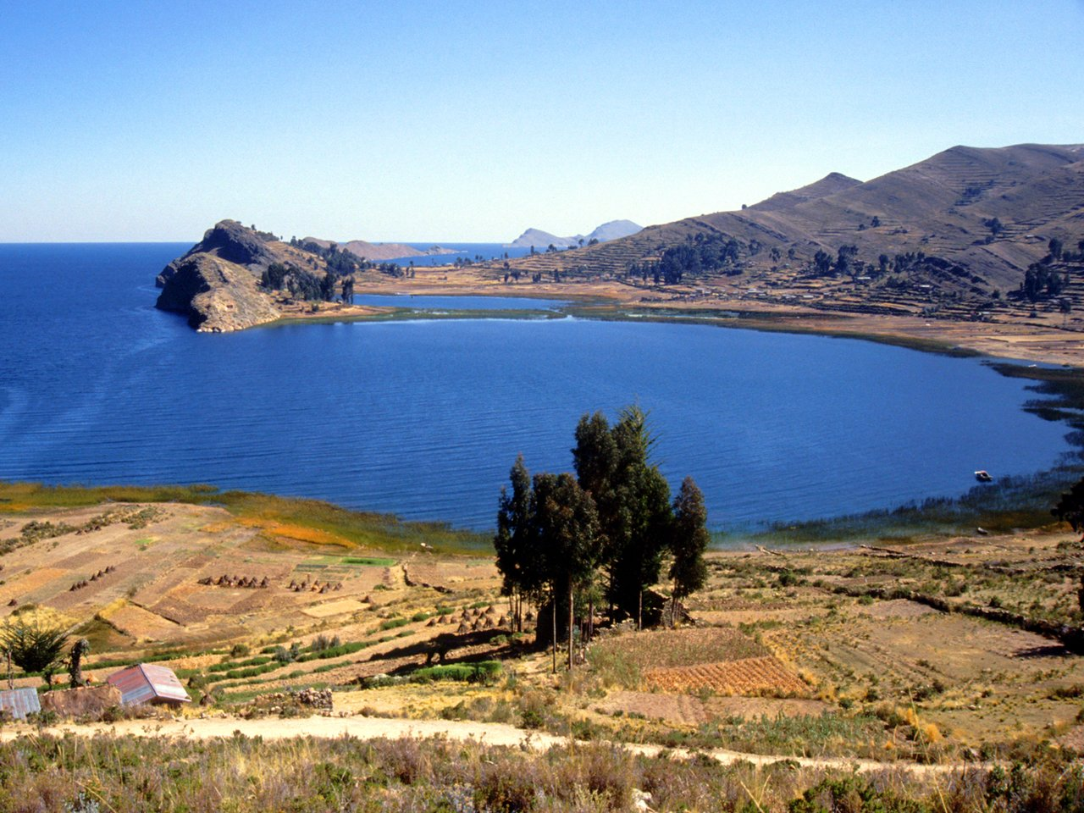

Slide 62
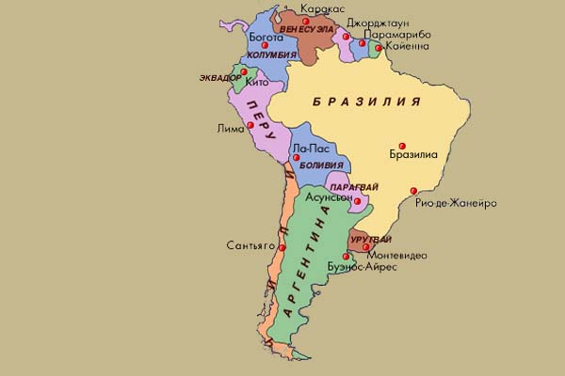
Страны Южной Америки

